Slide 1
Северное сияние
Эвены
Эвенки
Якуты
Долганы
Амери
канцы
Юкагиры

Slide 2
Якуты
Якуты ассоциировали северное сияние с огнями костров юкагиров, так как когда то они представляли огромную нацию

Slide 3
Эвенки
Южные эвенки почти не наблюдали этого явления, поэтому они называли как
«Огни юкагиров».

Slide 4
Эвены
Эвены ассоциировали с духами умерших, которые, собираются вместе на праздник

Slide 5
Юкагиры
По легенде из моря вышло божество - белый морж, поднявший большую волну из моря. Эта волна осталась на небе.

Slide 6
Долганы
Элдэн – северное сияние,
Суhумнара(древнеякутское название)
Воины добра и Солнца, выходят из моря для защиты природы и людей.

Slide 7
Американские индейцы
Merry dancers – свадебные танцы.
У индейцев, живущих на севере Канады, и эскимосов Аляски есть красивая легенда: души умерших улетают в небесный дворец, над которым горит Полярная звезда

Slide 8
Природное
явление
Физическое
явление
Мифология
Выводы

Slide 9
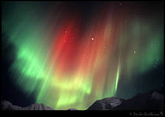
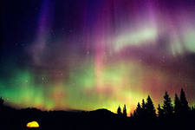
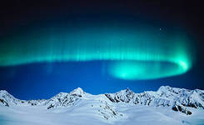
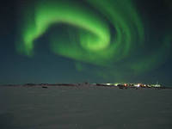

Slide 10
Физическое обоснование явления Северного (полярного) сияния
Наша планета является подобием постоянного магнита со своими полюсами, линии которых замкнуты на полюсах. Заряженные частицы, движущиеся со стороны солнца под действием силы Лоренца движутся на полюса т.к. там поле сильнее всего. Часть этого потока частиц входит во взаимодействие с молекулами верхних слоев атмосферы и происходит люминесценция. Так как атмосфера состоит из разных газов, то свечение получается разноцветным.

